Slide 1
EJE CAFETERO
Eje Cafetero, siendo un lugar con mucho crecimiento y belleza natural donde se destaca mas por sus fincas

Slide 2
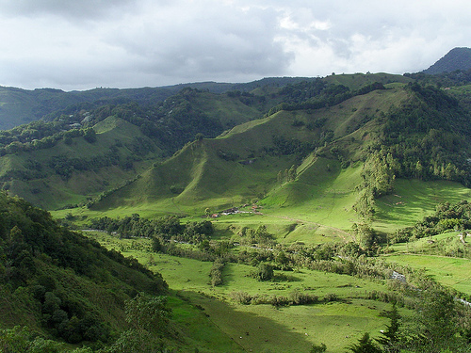

Slide 3
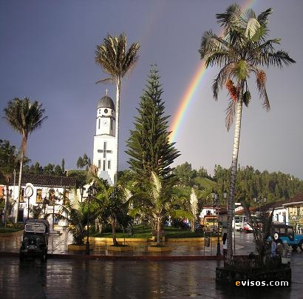
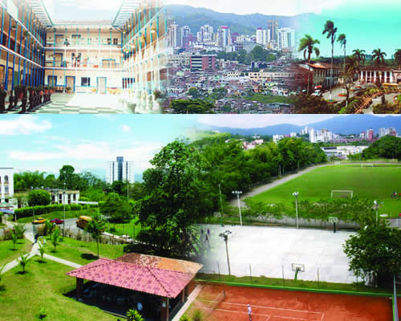

Slide 4
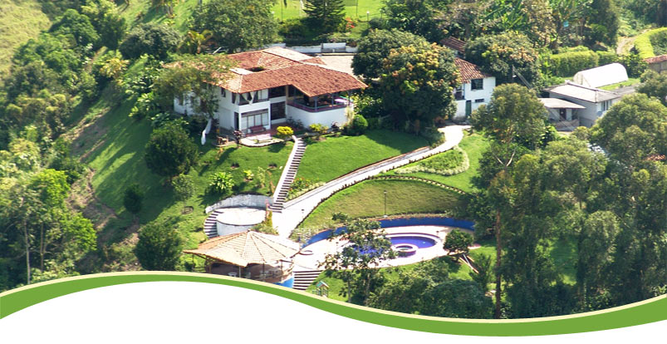

Slide 5
